Slide 1
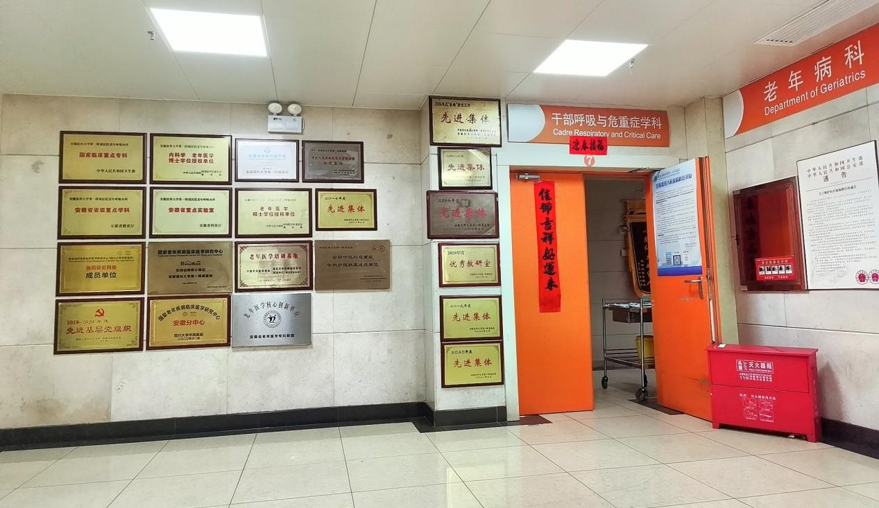
安医大一附院老年医学基地

Slide 2
一、总体定位与发展潜力
 老年医学、内科学两个博士学位授权点
 国家临床重点专科呼吸内科建设项目
 安徽省教育厅重点学科
 国家老年疾病临床医学研究中心创新核心单位
 首批老年医学专科医师规范化培训基地
 首批全科医学住院医师规范化培训基地
 国家药物临床实验基地

Slide 3
老年病诊疗一站式服务：设老年病门诊、老年呼吸与危重症学科、老年内分泌、老年心血管、老年神经内科、老年普外科等专科，附设独立的呼吸内镜诊疗中心、多导睡眠呼吸监测（PSG）室及全省唯一呼吸康复病房
老年病特色专病中心：老年病综合诊疗、老年慢病远程化督导管理、老年呼吸康复治疗、老年呼吸介入诊疗、老年心血管介入治疗、老年动态血糖监测技术、糖尿病胰岛素泵的强化治疗等、老年认知与行为改善研究、老年腔镜外科微创治疗技术等
强有力的MDT团队：老年综合评估管理，老年疑难病综合救治中心，居安徽省前列

Slide 4
二、队伍建设与人才培养
拥有“皖江学者”“特聘教授”“江淮名医”“安徽省学术与技术带头人““安徽省杰出专业技术人才”等多名学科带头人
团队高级职称29人，中级职称11人；博士18人，硕士37人，硕士以上人员占比96%，具有专业的临床医疗水平和较强科研创新能力，近3年承担国家及省级科研项目9项，发表学术论文80余篇，SCI收录35篇
充分发挥博硕士点、住院医师及专科医师规范化培训基地作用，指导硕士、博士100余人；指导培训住培医师近200人，专培医师30余人

Slide 5
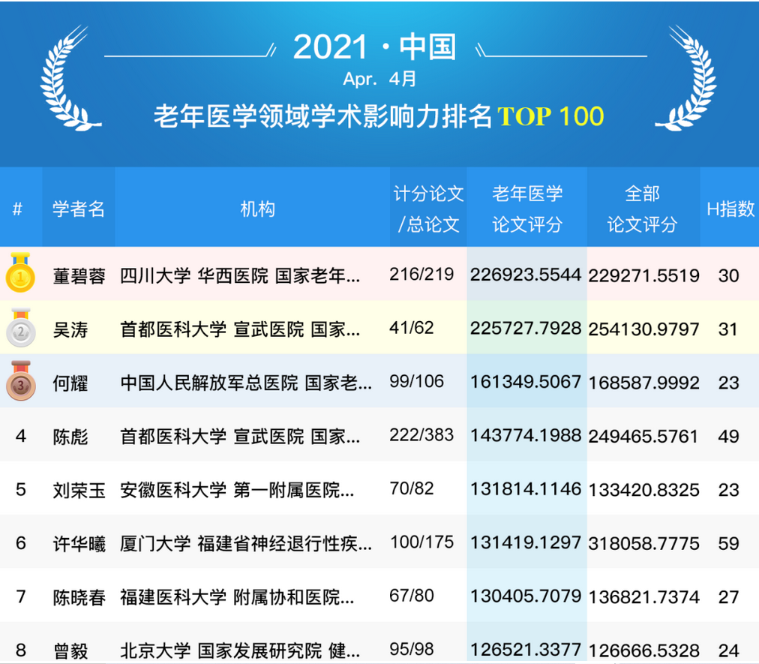
学科带头人 刘荣玉教授 在2021年发布的
全国老年医学领域学术影响力百强名单中 排名第五。
全球学者库综合考虑Metrics 期刊评分、论文被引频次、论文类型、作者署名排位（论文贡献度）、作者H指数、学术活跃度、学科专业聚焦度。

Slide 6
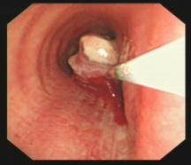
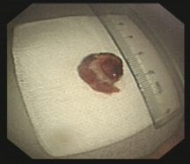
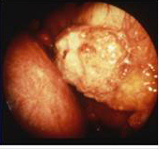
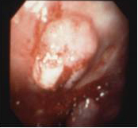
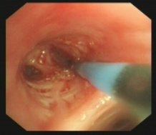
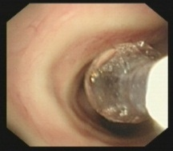
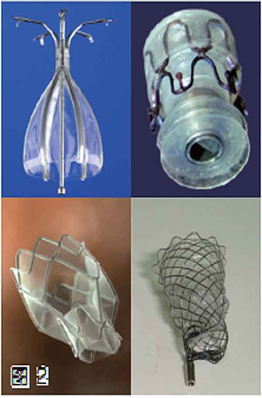
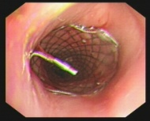
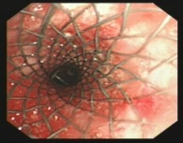
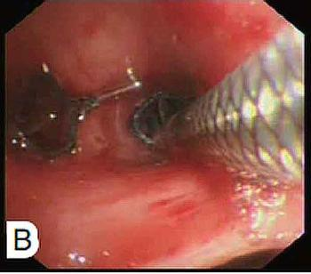
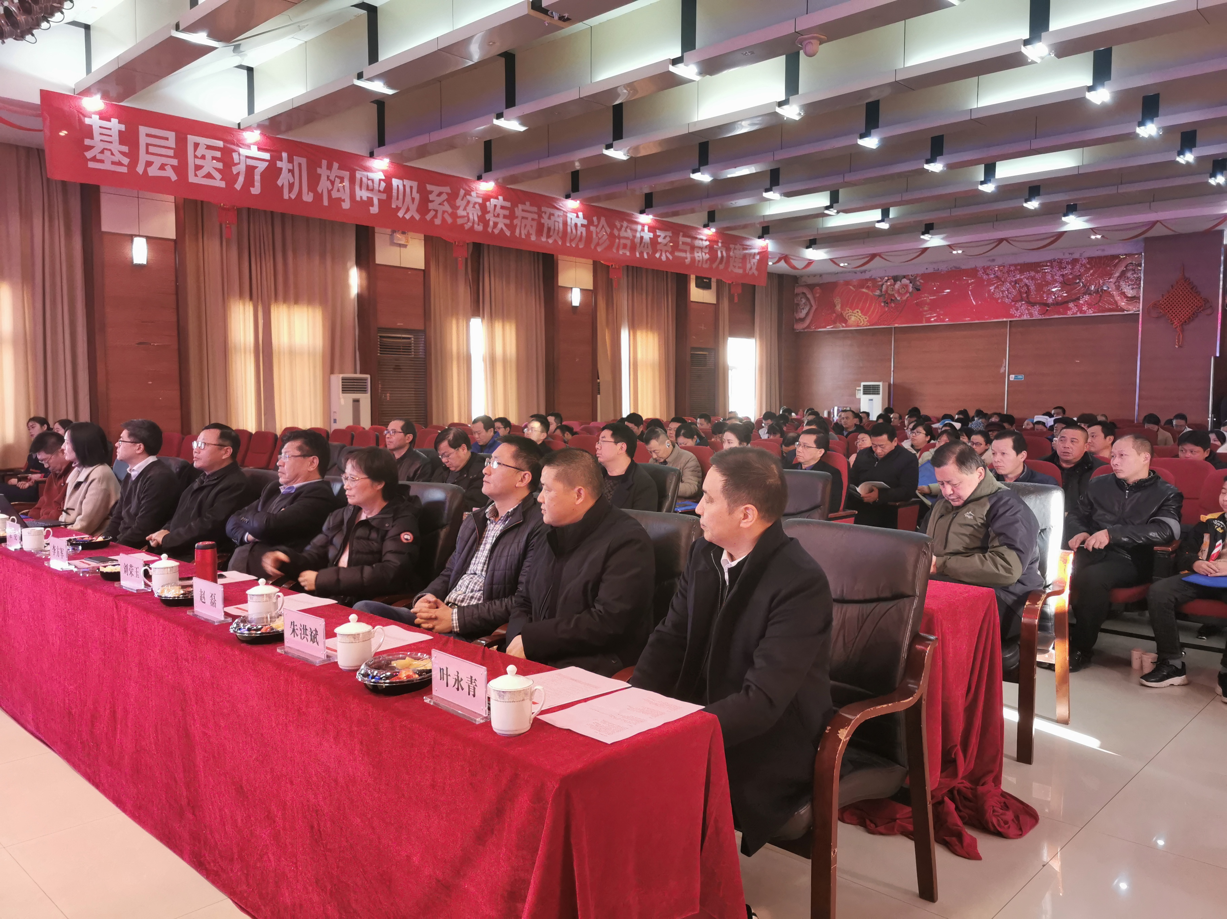
三、服务行业与开放交流
1. 建立安徽省哮喘和COPD诊疗中心，急慢性呼吸衰竭、危重症哮喘以及多脏器功能衰竭的抢救等方面居国内领先水平。每年均接受转诊危重症患者近百人。ICU “半开放式”管理模式，明显降低了泛耐药细菌肺炎及呼吸机相关性肺炎的发生，提高了危重症患者抢救成功率，降低了医疗费用；
2. 临床开展新技术新方法：开展国内领先的内镜新技术“海博刀系统”，用于气管内肿瘤的诊治；“纤维支气管镜下海博刀技术对早期支气管粘膜下肺癌的诊治。该例手术系全省第1例，填补了院内及省内空白；在“CT引导下肺癌射频消融治疗术”的基础上，积极开展射频消融术治疗肺小结节，用于早期无法手术的肺癌患者的根治性治疗及晚期肺癌的辅助治疗；
3. 积极推进基层医疗机构呼吸疾病规范化防治体系与能力建设：与多个城市联合举办基层医疗机构呼吸疾病规范化防治体系与能力建设项目，每年积极培养吸纳我省广大优秀基层呼吸医师互相学习和交流。

